Slide 1

FAKTA
Fakta: facere (latin)= melakukan; factum= hal yang telah dilakukan. Fakta= peristiwa/perbuatan “aktual “ dan disepakati “obyektif”.
(Fenomenologi): realitas “obyektif”, realitas yang ‘abstrak & tipis’ bila dibandingkan dengan “pengalaman konkrit”.
Bila ‘obyektif’ > ‘yang inti & paling real’, seolah yang ‘subyektif’ itu ‘bukan inti & hanya ilusi’, maka, yang paling real adalah pengalaman konkrit setiap individu, alias justru yang ‘subyektif’.
Maka ironis: yang paling ‘obyektif’ justru yang ‘subyektif’.
Misal: secara ‘obyektif (ilmiah)’ garam adalah NaCL. Rumus/kode kimiawi itu berguna untuk memanipulasi garam, tapi itu tidak banyak membantu untuk memahami kekayaan pengalaman konkrit tentang nuansa ‘rasa asin’ yang sangat nyata, tebal dan kompleks.
Dari perspektif pengalaman konkrit konsep “subyek/obyek” hanyalah alat ciptaan manusia, atau lensa konseptual abstrak untuk memahami realitas konkrit.

Slide 2

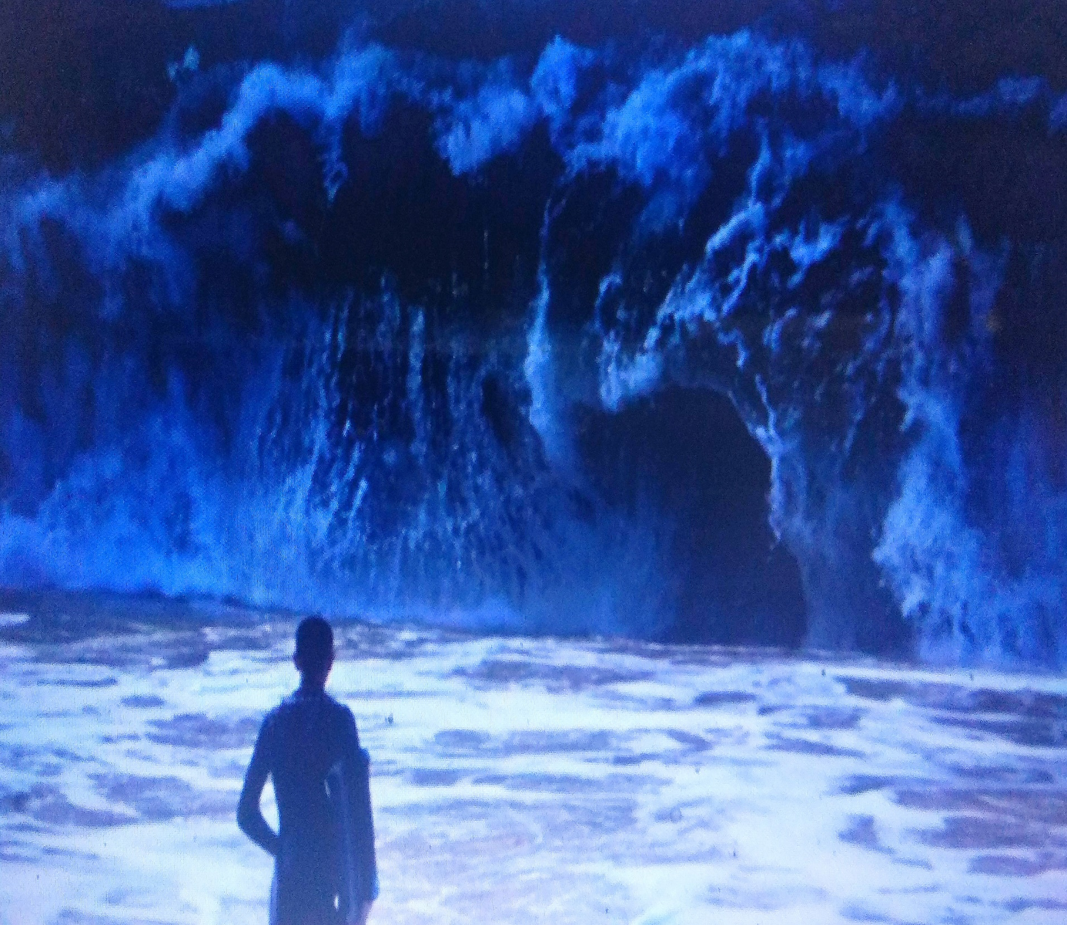

AIR H2O
SENI mampu melukiskan perasaan/imajinasi pada tataran makna-makna sangat personal yang kompleks, pelik, konkrit, menyentuh, dan tak terduga. Pada konteks ini seni dapat melukiskan makna perasaan ke tingkat yang paling menyentuh hati dan imajinasi, keindahan hidup sekaligus kekonyolan bahkan tragedi

Slide 3
FIKSI
Fictio (latin) = membentuk, membuat-buat, bersikap seolah-olah.
Fiksi = realitas karangan. “fiksi” seolah kebalikan dari “fakta”. “fiksi” bisa juga dilihat sebagai karangan yang dibuat-buat dalam rangka ‘merenungkan’ fakta pengalaman; siasat untuk memerlihatkan hal-hal yang esensial dari realitas spt: dinamika kehidupan manusia, dilemanya, aspirasinya, derita dan kebahagiannya, rasa bersalahnya, kerumitan karakternya, kerinduan yang dihayalkannya, dst.
Fiksi cenderung melebih-lebihkan. seperti halnya karikatur: pelebih-lebihan atau distorsi di sana adalah siasat untuk memperlihatkan ‘esensi’ bentuk/karakter seseorang.
Manusia tidak hanya hidup dengan ‘fakta’, melainkan dengan ‘makna’.
‘Fiksi’ adalah cara manusia me’makna’i pengalamannya. Artinya, peristiwa-peristiwa ‘faktual’ atau ‘data’ hanyalah bahan dasar saja yang kemudian ditafsirkan dan dimaknai sesuai dengan tumpukan pengalaman, kemampuan nalar, maupun imajinasi (‘fiksi’) dan intuisi pribadinya.

Slide 4
SENI
Seni > muncul dari gerak mondar-mandir antara fakta dan fiksi. Seni menggali dan mengeksplorasi fakta pengalaman, sekaligus memerlihatkan esensi-esensi tersembunyi secara menyentuh (maka dilebih-lebihkan). Tak heran Picasso mengatakan: “art is a lie that enables us to realize the truth”.
Seni cenderung melebih-lebihkan, karena itu seperti kebohongan, tapi dengan cara itu ia memerlihatkan ‘kebenaran’ kehidupan sejauh dialami dan dihayati oleh manusia (bukan kehidupan yang direduksi menjadi abstraksi tipis seperti dalam sains); kebenaran dunia makna manusia.
Manusia tidak hanya hidup dengan ‘fakta’, melainkan dengan ‘makna’.
‘Fiksi’ adalah cara manusia me’makna’i pengalamannya. Artinya, peristiwa-peristiwa ‘faktual’ atau ‘data’ hanyalah bahan dasar saja yang kemudian ditafsirkan dan dimaknai sesuai dengan tumpukan pengalaman, kemampuan nalar, maupun imajinasi (‘fiksi’) dan intuisi pribadinya.

Slide 5
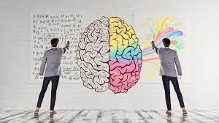
PERBEDAAN PERSPEKTIF SAINS DAN SENI

Slide 6
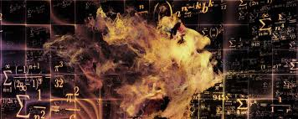
Unsur ‘perasaan’, ‘imajinasi’ dan ‘seni’ sebenarnya ada juga ‘di dalam’ kinerja dunia sains dan teknologi. Menurut Michael Polanyi unsur perasaan dan imajinasi berperan selektif, heuristik dan persuasif.
Selektif :
perasaan (intuisi) dan imajinasilah yang memberi isyarat apakah suatu penelitian sungguh berharga atau tidak, layak ditekuni atau tidak; persoalan mana yang kiranya mungkin dipecahkan; dan data mana yang kira-kira relevan.
Heuristik: penggunaan cara-cara baru di luar kelaziman) : ketika temuan-temuan baru membutuhkan siasat dan metode baru, dibutuhkan keberanian untuk mengubah cara berpikir. Keberanian itu adalah juga soal perasaan.
Persuasif :
ketika temuan-temuan baru harus dikomunikasikan maka harus memertimbangkan cara penyampaian yang tepat, idiom yang kena, penalaran yang elegan atau pun model yang secara imajinatif terbayangkan.
ini semua adalah soal ‘seni’
seni merumuskan hal yang awalnya tak terbayangkan, seni mewujudkan hal-hal yang awalnya tak terpikirkan, seni menyiasati hal-hal yang sebenarnya sulit dikomunikasikan.

Slide 7


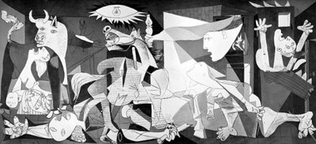
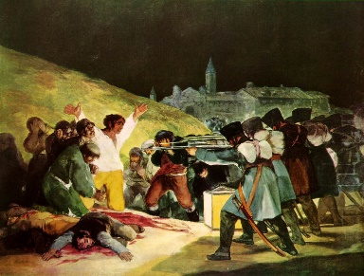
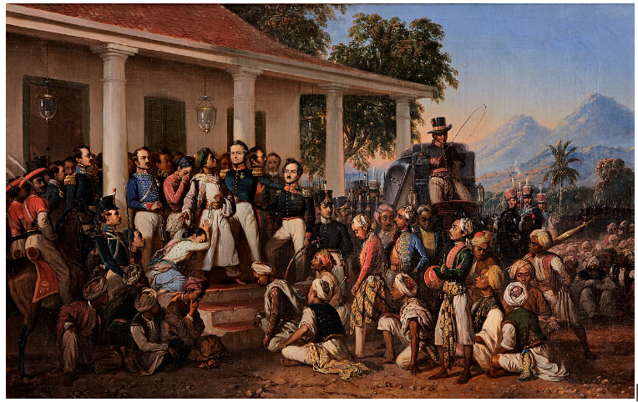
Karya seni yang bergerak di antara fakta dan fiksi GUERNICA – Pablo Picasso, MAX HAVELAAR – Multatuli MAY 3rd – Fransisco Goya PENANGKAPAN DIPENOGORO – Rd. Saleh Syarif bastaman DA VINCI CODE – Dan Brown

Slide 8


